Slide 1
Projeto RobôCIn 2020
Simulação 2D
Vítor Aguiar Tavares – VAT2

Slide 2
Ideia Principal
As formações táticas de um time são muito importantes para o bom funcionamento da equpe durante uma partida. Meu objetivo foi trazer as formações defensivas do time do Corinthians do ano de 2012 para o futebol de Simulação 2D. O foco era melhorar a qualidade das formações pré-definidas e influenciar positivamente na quantidade redução de gols sofridos por partida.

Slide 3
Pontos Importantes das Táticas Defensivas do Corinthians de 2012
Linha de defensores bem alinhada e fechando a área com movimentos sincronizados conforme a localização da bola;
Os laterais ocupavam posições de zagueiros no momento de defesa do time;
Volantes mais defensivos e com papéis bem definidos tanto na retomada da bola quanto na reconexão com o ataque;
Linha dupla defensiva com o retorno dos jogadores ofensivos.

Slide 4
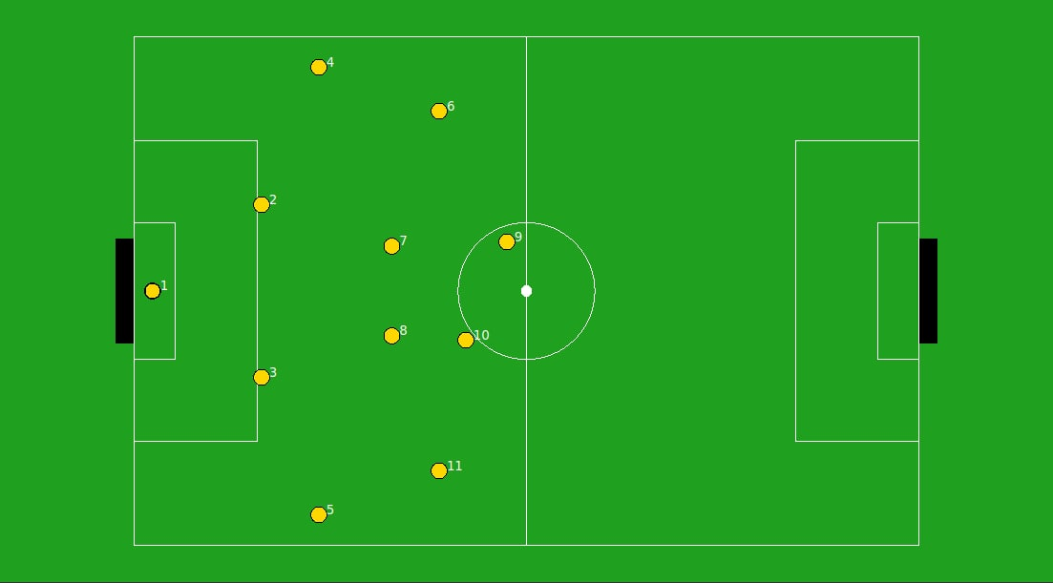
Formação Antes do Início do Jogo

Slide 5
A formação 4 – 4 – 2 prioriza a defesa e tem duas linhas bem consolidadas. O time do Corinthians de 2012 tinha uma postura de marcação e contato muito interessante com os volantes e em vários momentos podiamos ver a defesa bem montada e fechada durante a posse de bola adversária.

Slide 6
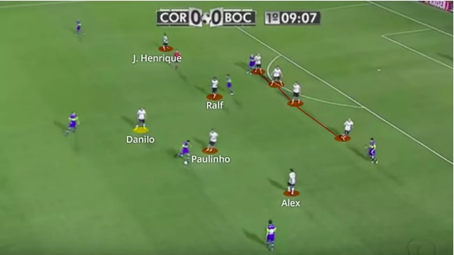

Slide 7
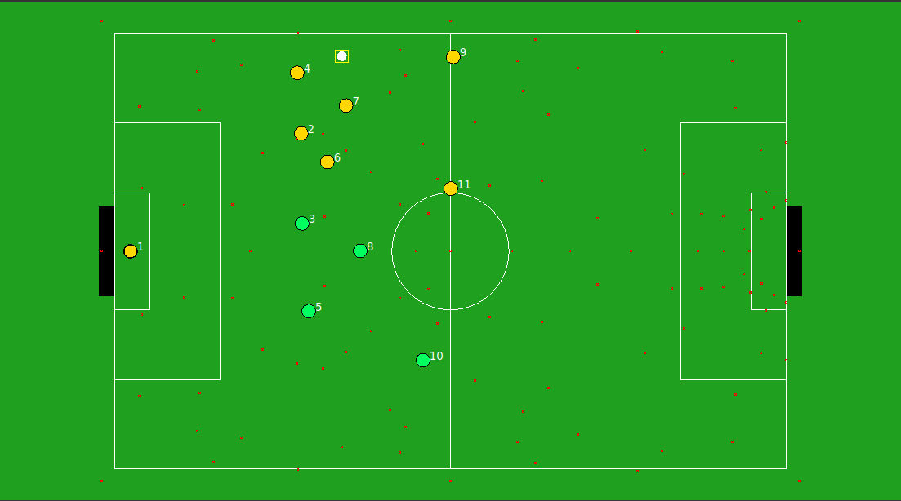
Exemplo de Formação - Antes

Slide 8
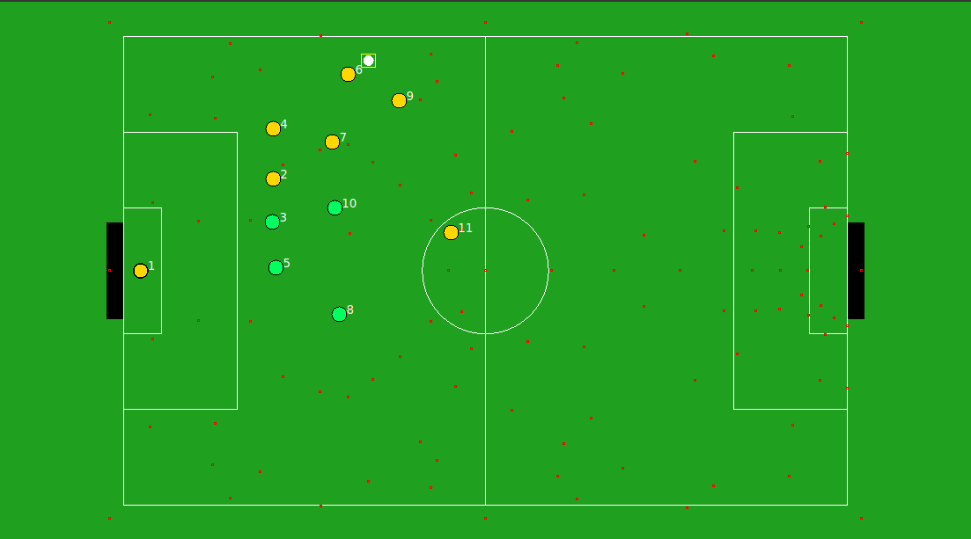
Exemplo de Formação - Depois

Slide 9
Pontos Positivos
Marcação compacta;
Marcação dupla pela lateral;
Ajuda dos volantes para retomada da bola e contra ataque.

Slide 10
Pontos Negativos
Abertura para cruzamento, lado oposto bastante desprotegido;
Dependência de apenas dois jogadores para conectar o contra-ataque.

Slide 11
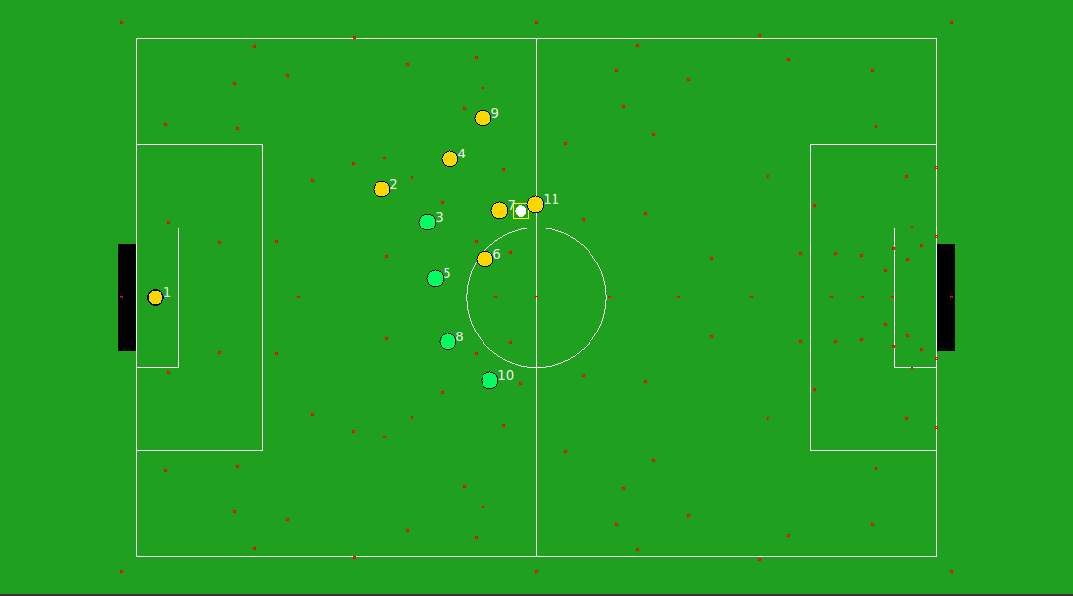
Outra Característica Interessante
Linha de
defesa alta.
Jogador mais
recuado.
Ataque com-
prometido
com a defesa.

Slide 12
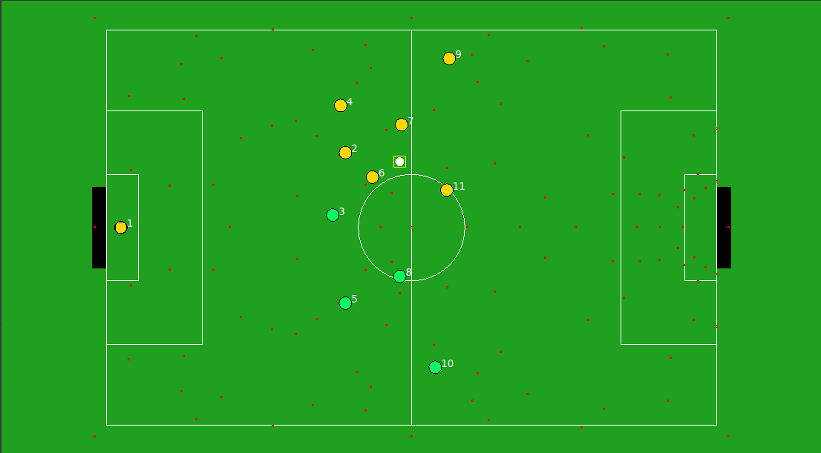
Formação Antes das Mudanças
Pontas
abertos.
Descentrali-
zação.
Ataque não
ajuda na
defesa.

Slide 13
Resultados Práticos
A média de gols sofridos por partida reduziu quase em 50%;
Houve uma pequena mudança na condição para interferir na bola quando o adversário está com a posse de bola. Mudança no código ”bhv_basic_move.cpp”.

